Slide 1

T
CUAI 하계 컨퍼런스 CV 1팀 중간 발표
2025.07.28
발표자 : 최재민

Slide 2
프로젝트 인원
김태환 AI학과
최재민 소프트웨어학부

Slide 3
주제
Motion Generation → 사람의 행동을 3D에서 생성하는 연구 분야.
Limitations
1. Training 및 Inference cost가 크다.
2. 효율적인 Motion generation 연구는 Scene을 고려하지 않은 경우가 대다수이다.
효율적이고, Scene을 고려한 모델을 설계하자는 아이디어

Slide 4
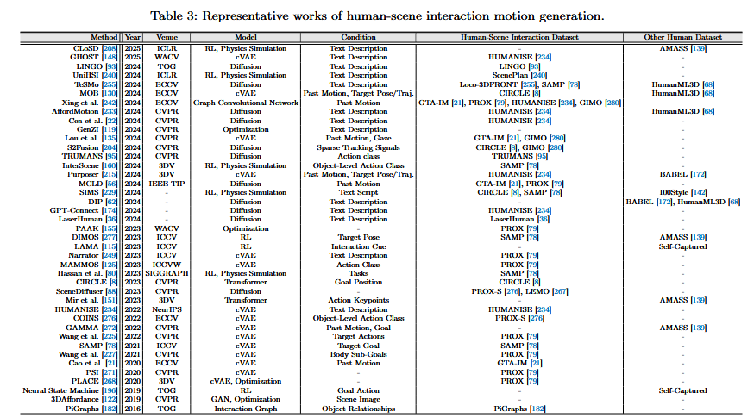
진행 상황
A Survey on Human Interaction Motion Generation (2025)
Move as You Say, Interact as You Can:
Language-guided Human Motion Generation with Scene Affordance (CVPR 2024)
기존 base 연구인 SceneDiffuser 보다 Scene에 더 적합한 Motion을 생성하는 연구

Slide 5
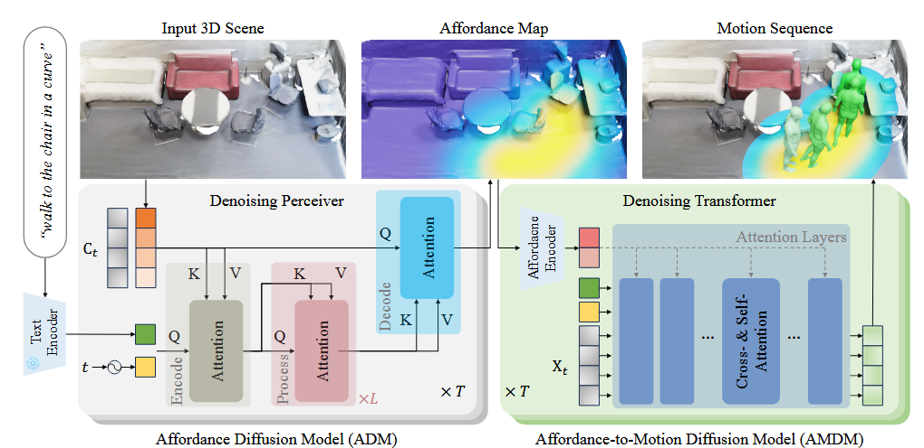
Move as You Say, Interact as You Can:
Language-guided Human Motion Generation with Scene Affordance
Affordance map
→ 3D scene과 Skeleton joint 의 distance field

Slide 6
Move as You Say, Interact as You Can:
Language-guided Human Motion Generation with Scene Affordance
Affordance Diffusion Model(ADM)
→ Affordance map을 Text와 scene을 input으로 diffusion 기반 예측
Affordance-to-Motion Diffusion Model(AMDM)
→ 생성된 Affordance map과 Text를 cross attention을 통해 plausible human motion generate

Slide 7
Related works
3D point cloud
- Point Transformer
- Point Transformer V3: Simpler, Faster, Stronger
- PointMamba: A Simple State Space Model for Point Cloud Analysis
Motion Generation – Diversity, Quality
- RL from Physical Feedback: Aligning Large Motion Models with Humanoid Control
- PINO: Person-Interaction Noise Optimization for Long-Duration and Customizable
Motion Generation of Arbitrary-Sized Groups
- MOST: Motion Diffusion Model for Rare Text via Temporal Clip Banzhaf Interaction

Slide 8
Related works – 3D Point Cloud
Point Transformer
→ Attention을 이용한 Point cloud encoding
→ Point cloud가 unordered set임을 이용.
Point Transformer V3
→ Point transformer의 연산 중 kNN 연산의 cost가 너무 큰 점을 지적.
→ Unordered set을 serialization 방법을 통해 정렬 및 Patch 단위 연산 실행
PointMamba
→ Point Transformer V3의 Serialization 방법을 사용함과 동시에 Attention 의 계산량을
줄이기 위해 Vanilla Mamba 모델 도입으로 Linear complexity로 연산

Slide 9
현재 진행 상황
Related works (Motion generation diversity, quality) review..
PointMamba 도입을 위한 환경설정
Base Model(Afford-Motion) test
HumanML3D

